Slide 1
ASUKÜLA PROJEKT
Kertu, Bianka, Katharina, Oliver, Laura, Liis
10.B

Slide 2
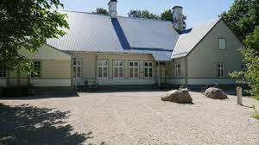
Asuküla paikkonna eripära
Sündmused seltsimajas
Asuküla seltsi põnev ajalugu
Asuküla blogi (https://asukylaselts.ee/blogi)
Kokkuhoidvad elanikud
Haapsalu lähedal

Slide 3
SWOT
Tugevused
Nõrkused
Mere ääres
Ilus loodus
Autoga hea ligipääs
Palju erinevaid loomaliike
Vaikne, inimestest eraldatud
Linnast kaugel
Pole läheduses poodi
Vanem elanikkond
Hõre asustus
Halb ühistransport

Slide 4
SWOT
Ohud
Võimalused
Inimesed liiguvad linna elama
transport kaob
puudub pood
Haapsalu on inimeste peamine sihtpunkt
Turismitalude arendamine
kohvikute loomine
maale elama asumise turundamine
noorte tööle kutsumine
küla seltsimaja turundamine ning ürituste pidamise võimaldamine
meie malev :)

Slide 5
Küsimustik
Küsimustiku eesmärk oli saada teada palju on 32. Keskkooli noortest käinud malevas ja millisest malevast nad oleksid huvitatud.

Slide 6
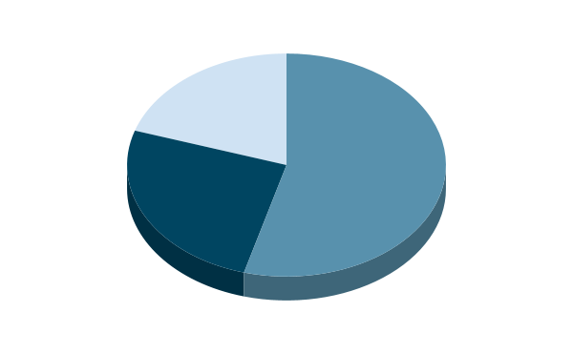
Küsimustiku analüüs
Ei
54%
26%
Pole jõudnud, aga sooviks
20%
Jah
KAS OLED MALEVAS KÄINUD

Slide 7
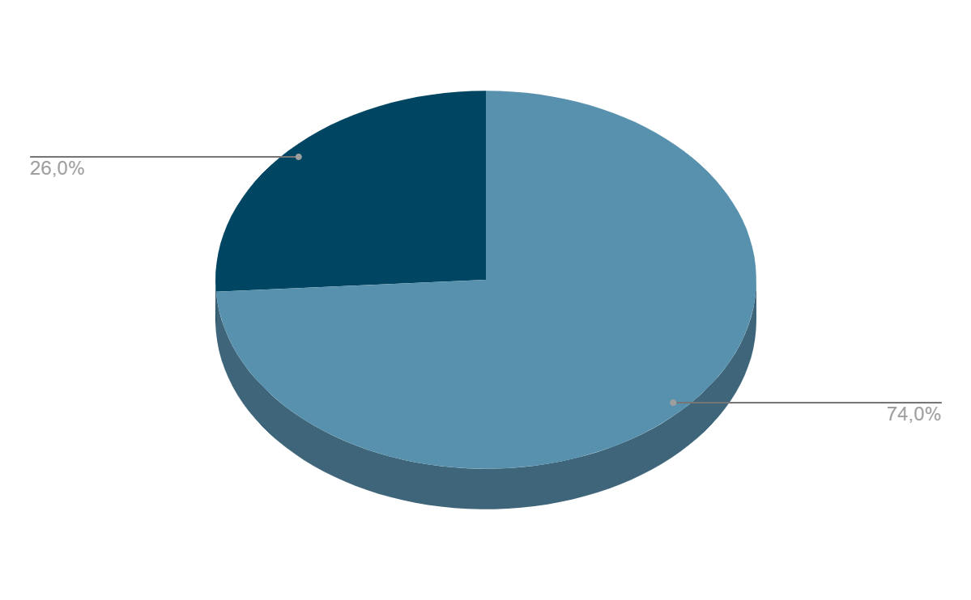
Küsimustiku analüüs
linnasisest
26%
74%
linnavälist
Kas eelistad/eelistaksid linnavälist või linnasisest malevat?

Slide 8
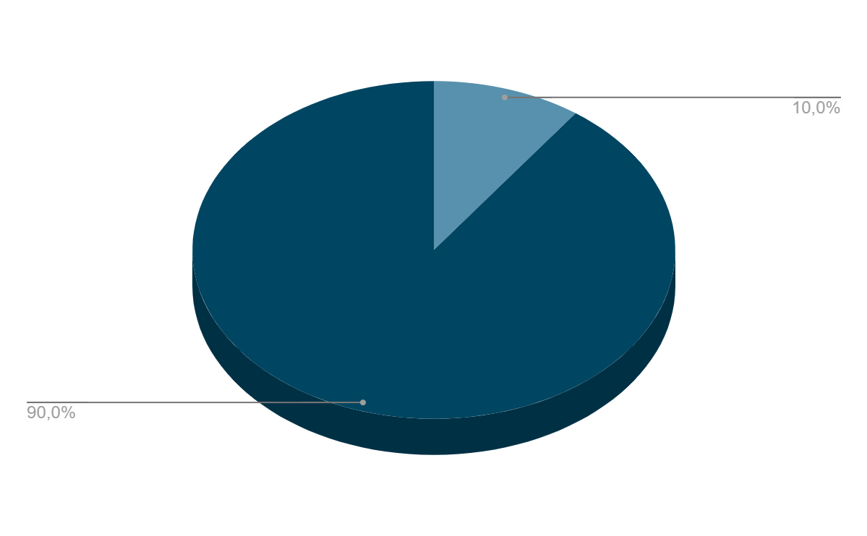
Küsimustiku analüüs
Ei
10%
90%
Jah
KAS LÄHEKSID MALEVASSE, KUI LIIKLEMINE TOIMUKS RATTAGA?

Slide 9
Kes on tarbija?
Teenus on suunatud 32. Keskkooli aktiivsetele 15-19 aastastele noortele, kes naudivad head seltskonda ja ilusat loodust. Noored, kes on nõus normeeritud palga eest tööd tegema.

Slide 10
Idee
Õpilasmalev Asuküla piirkonda. Noored tulevad Asuküla piirkonda paariks nädalaks ning teevad seal töid, mis aitavad kohalikke ettevõtteid ja toob noori maale.
Õpilasmaleva rühm oleks suunatud just 32. Keskkooli õpilastele nagu on varem tehtud Peedu ja Mäekaru rühmad, mille rühma juhid olid 32. Keskkooli õpetajad (Kaspar Rumm) ja vilistlased.
Rühmal oleks kaks vahetust ja mõlemad kestavad kaks nädalat ning on moodustatud 12 noorest ja 2 rühmajuhist.
Rühmas saavad osaled 15-19 aastased noored, kes käivad 32. Keskkoolis.
Kahe nädala jooksul saavad õpilased teha 4-6 tundi päevas tasustatud tööd ning sellele järgneb spordi- ja kultuuriprogramm.
Osalustasu 35 eurot.
https://web.32kk.edu.ee/?p=44678 varasemalt toimunud 32. Keskkooli malev.

Slide 11
Koostööpartnerid
Sihtasutus Õpilasmalev
MTÜ Ühendus Asuküla Selts

Slide 12
Maksumus
Noorte palk: 24 noort noort, igaüks töötab kokku 60 tundi ja tunnipalk on 3.86, seega kokku on maksumus 5 558.4 eurot.
SA Õpilasmalev katab nii majutus-, elamis- ja transpordikulud.

Slide 13
Müügikanalid
Reklaamtahvlid
Sotsiaalmeedia
Koduleht
Asuküla reklaam- tahvlitel, mis asuvad asuküla seltsimajas
Õpilasmaleval on Facebook ja Instagram, kus jagatakse uute malevarühmade teket iga kevad
Õpilasmaleva kodulehel, kus kuulutatakse igal kevadel välja maleva rühmad

Slide 14
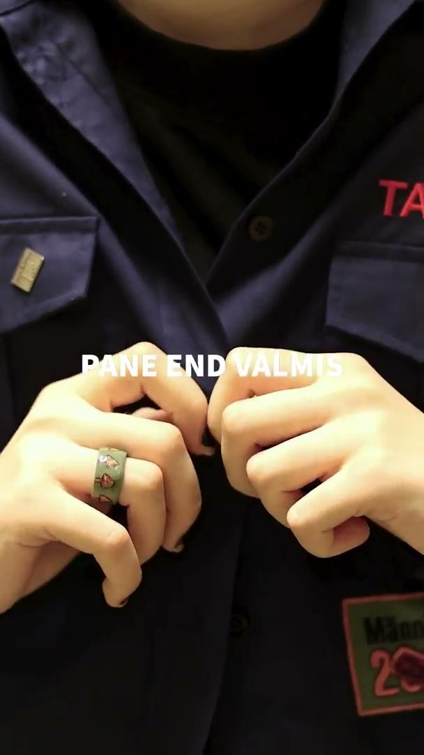
Reklaam klipp

Slide 15
Idee väärtus ja heategu maailmale
Noored maale
Töökogemus
Taskuraha teenimine
Tööjõud Asuküla ettevõtetele

Slide 16
Aitäh
kuulamast!

